Slide 1
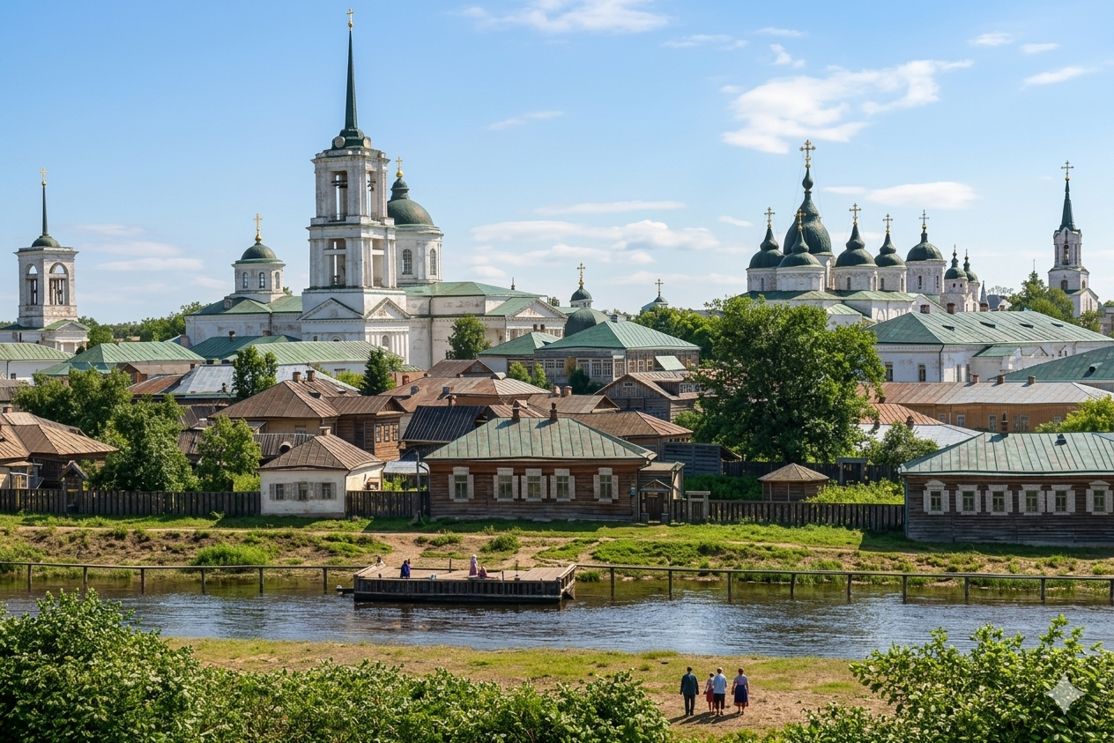
ЩЕ ОДНА ШЕВЧЕНКІВСЬКА АДРЕСА?
ДО ПИТАННЯ ЛОКАЛІЗАЦІЇ ОСЕЛІ
ІВАНА СОШЕНКА В НІЖИНІ
Олександр Морозов
директор Наукової бібліотеки
Ніжинського державного університету
імені Миколи Гоголя,
науковий співробітник Ніжинського краєзнавчого музею
імені Івана Спаського

Slide 2
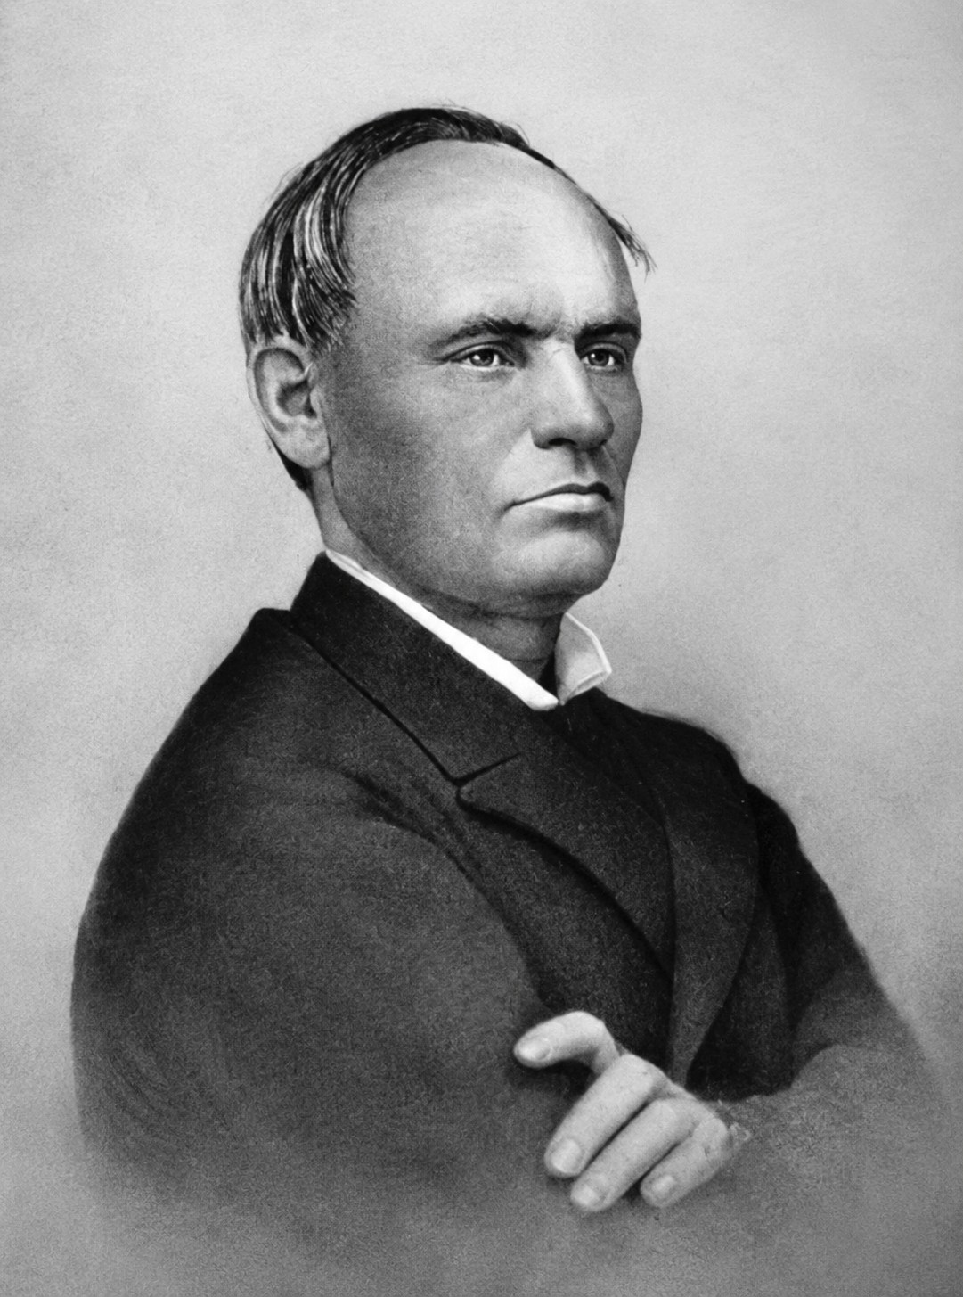
В центрі уваги досліджуваної проблеми — зустріч Шевченка з його давнім другом художником Іваном Сошенком, який відіграв визначну роль у житті митця. Під час перебування в Ніжині Шевченко відвідав Сошенка за місцем його проживання. Однак точне розташування будинку, у якому мешкав І. Сошенко в Ніжині, наразі не встановлене, що залишає відкритим питання його локалізації.
Іван Максимович Сошенко
(1807-1876)

Slide 3
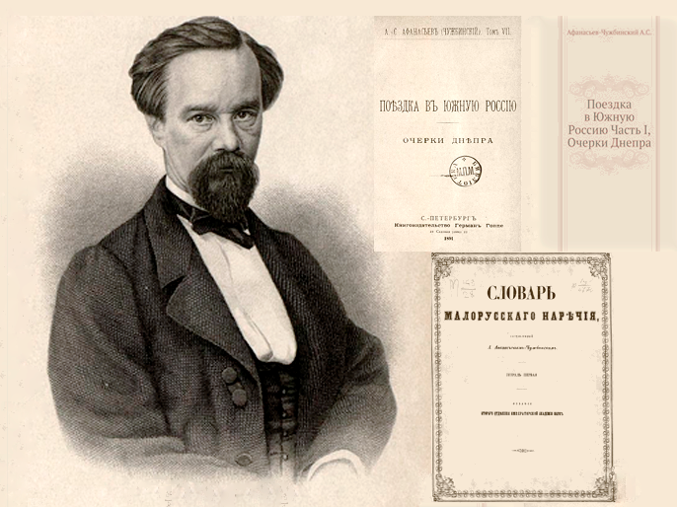
Основним джерелом,
що висвітлює перебування Т. Шевченка в Ніжині
є мемуари О.С. Афанас’єва-Чужбинського — вихованця Ніжинського Ліцею князя Безбородька, письменника та фольклориста. Афанас’єв-Чужбинський супроводжував
Тараса Григоровича
під час його подорожі
до Ніжина, Чернігова
та Києва у 1846 р., залишивши про це спогади.

Slide 4
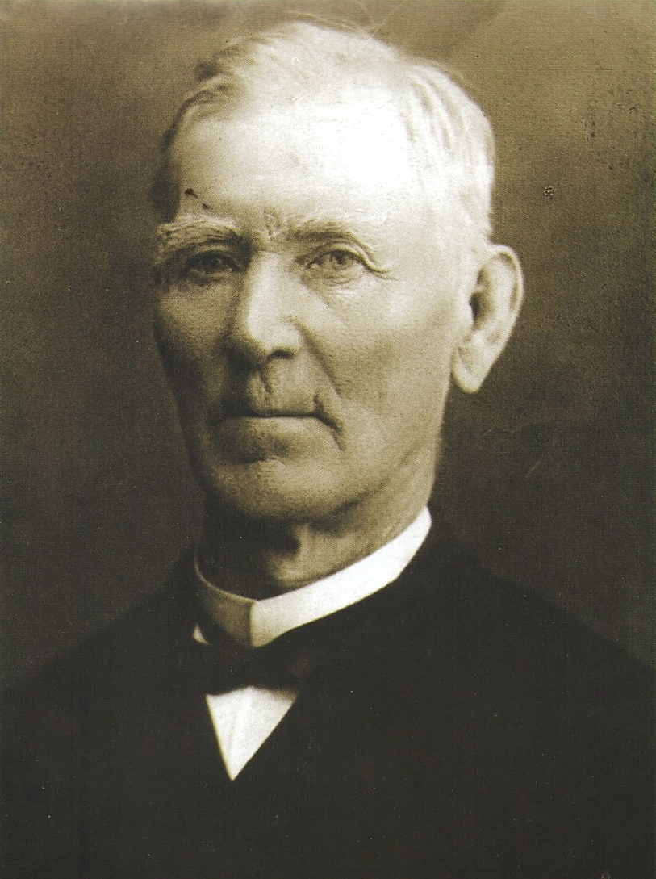
Другим важливим свідченням,
що проливає світло на досліджувану проблему є мемуари самого
Івана Сошенка, записані з його слів
і опубліковані також «ніжинцем»,
одним із перших біографів Т. Г. Шевченка Михайлом Корнійовичем Чалим.
Відомо, що М. Чалий упродовж 1869–1875 рр. обіймав посаду директора
Ніжинського Ліцею князя Безбородька

Slide 5
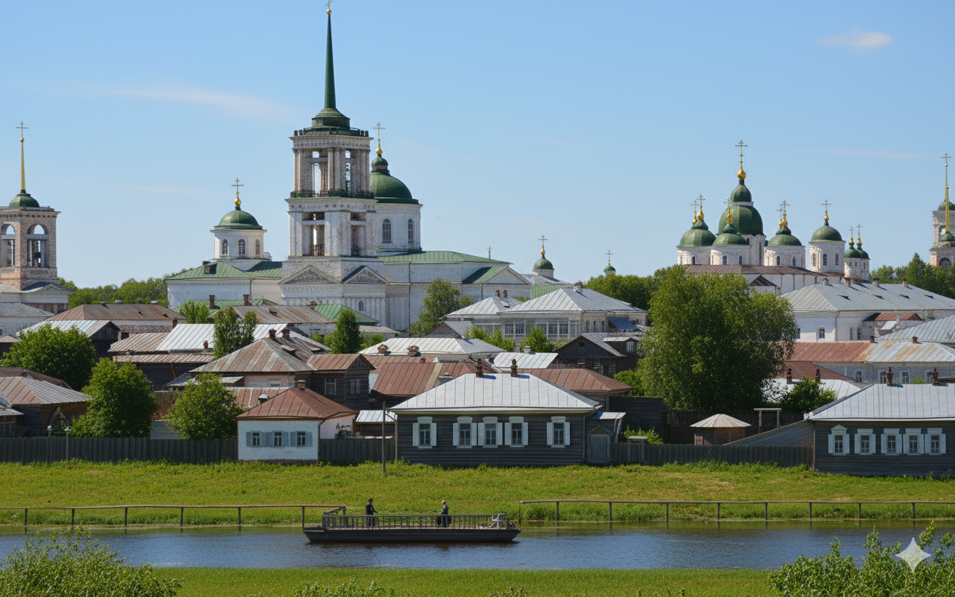
19 лютого 1846 року Шевченко та Чужбинський вирушили з Лубен до Ніжина

Slide 6
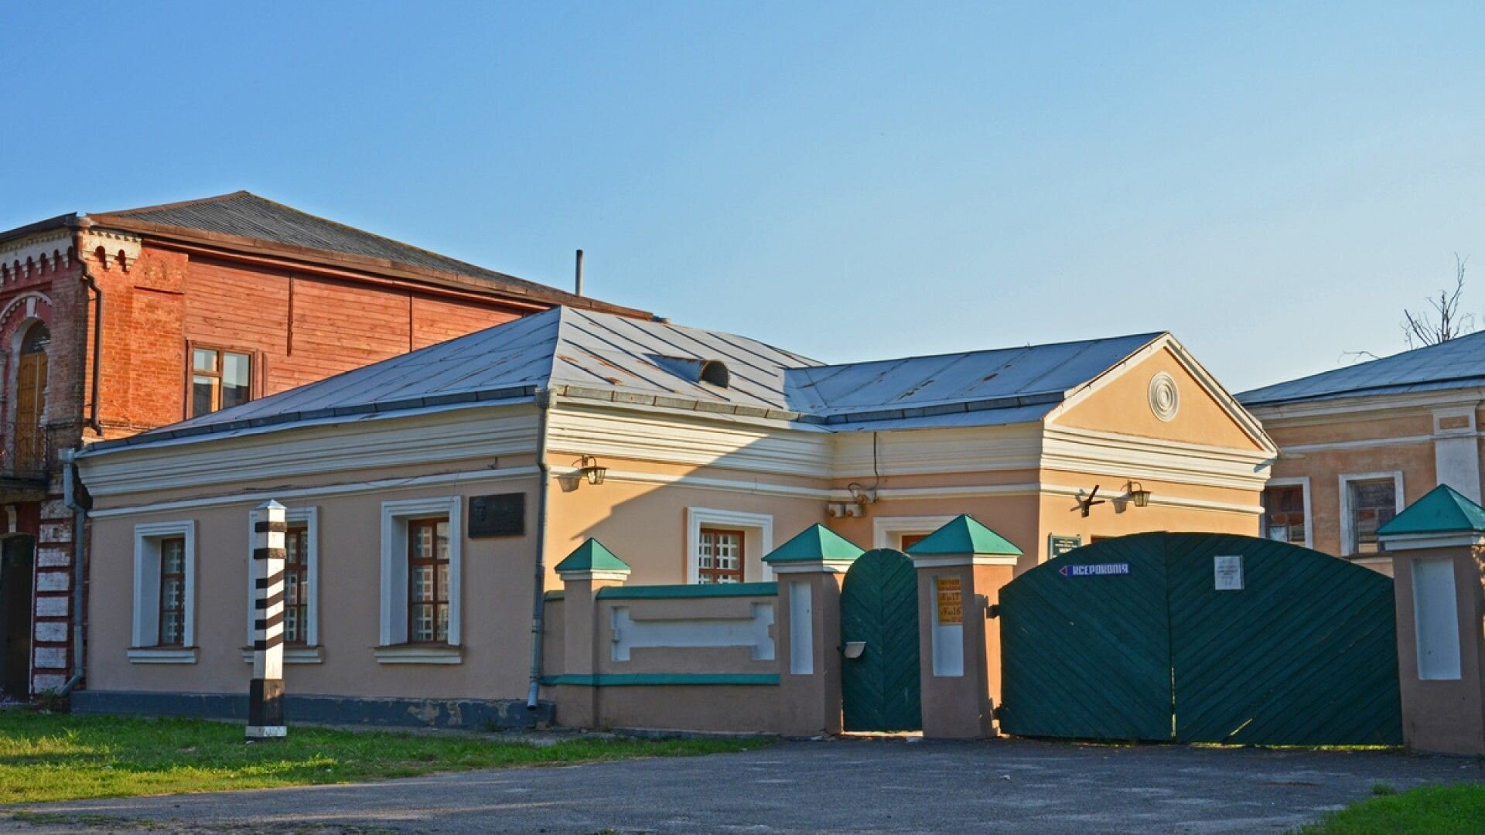
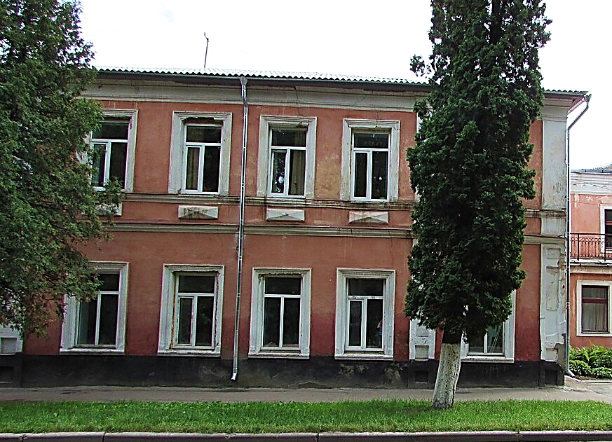
20 лютого подорожні прибули на ніжинську поштову станцію та зупинилися
в готелі з промовистою назвою «Не минай».

Slide 7
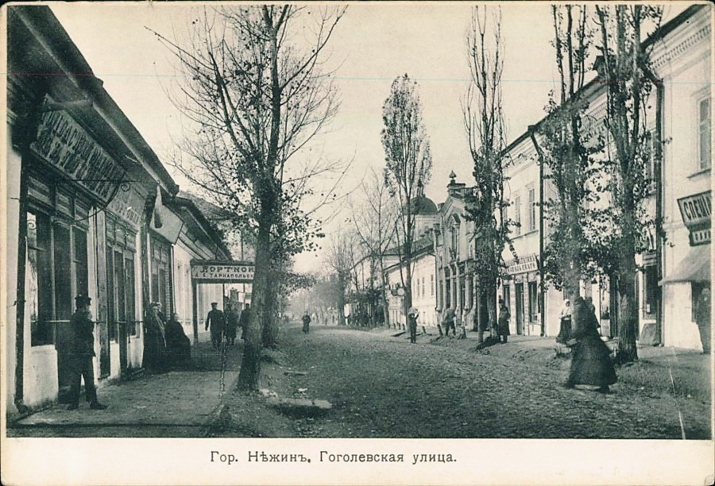
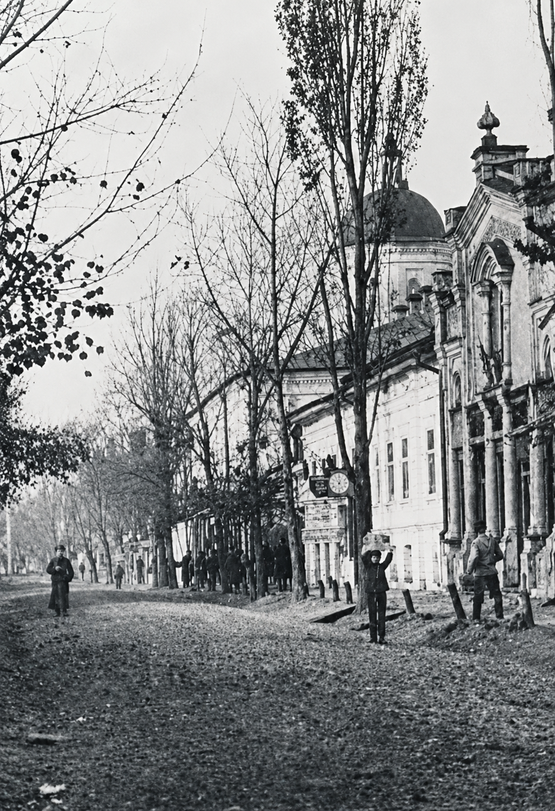
21 лютого, у четвер, Тарас Григорович відвідав Ніжинське
дворянське зібрання, де місцева інтелігенція влаштувала
на його честь урочистий бал.

Slide 8
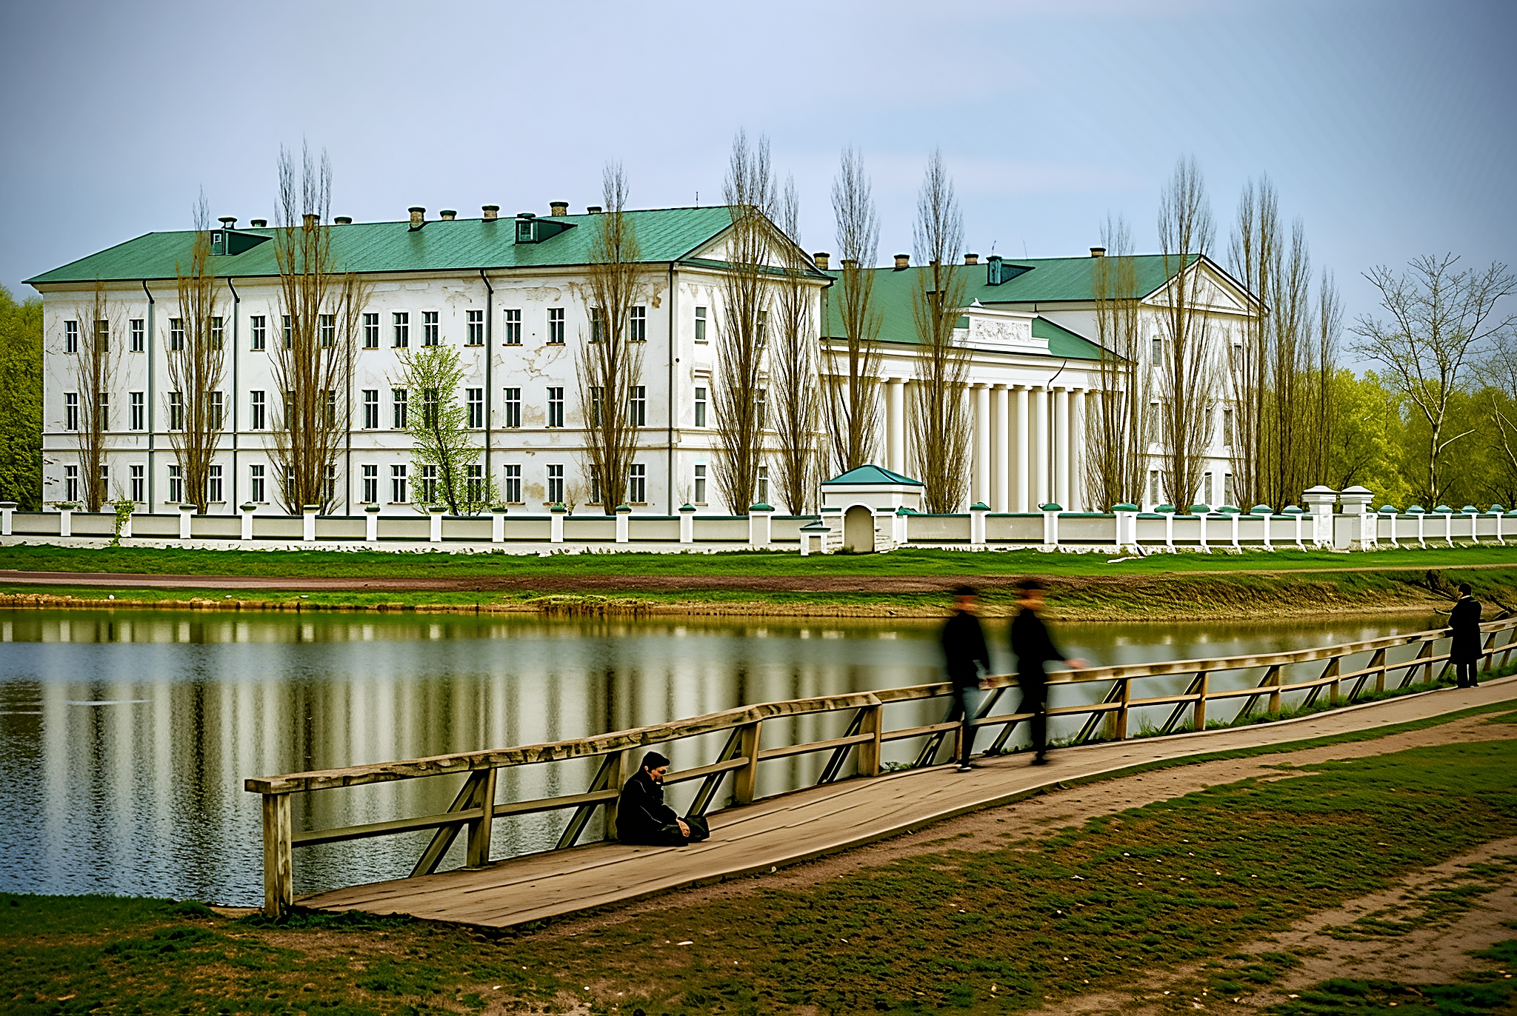
22 лютого, за свідченням О. Афанасьєва-Чужбинського, було присвячене візитам до знайомих: «ми всі роз’їхалися по гостях», — писав мемуарист.
Імовірно, саме цього дня Тарас Григорович відвідував відомих йому осіб у Ніжині.

Slide 9
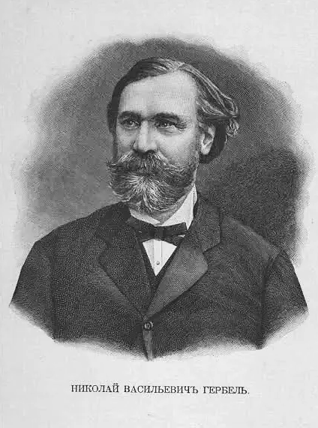
Зокрема, він зустрівся зі студентом
Миколою Гербелем, в альбомі якого залишив автограф — власноруч записав чотири рядки з поезії «Гоголю»:
За думою дума роєм вилітає,
Одна давить серце, друга роздирає,
А третяя тихо, тихесенько плаче
У самому серці, може, й Бог не бачить…

Slide 10
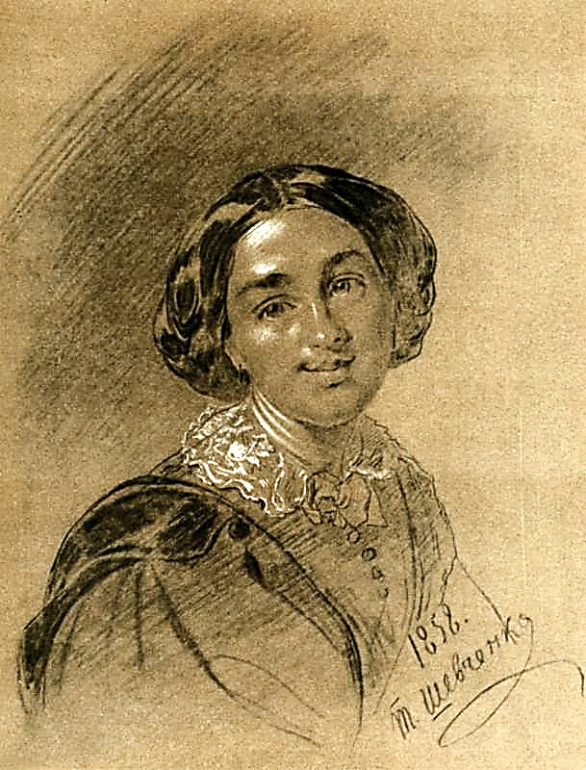
Відбулася зустріч поета з відомою красунею та «світською левицею», племінницею поміщика Г. С. Тарновського — Марією Степанівною Кржисевич, яка на той час перебувала в Ніжині на ярмарку. Із нею Тарас Шевченко був знайомий ще з петербурзького періоду життя, зустрічався в Качанівці у Тарновських, та й згодом, після заслання, підтримував дружні стосунки.

Slide 11
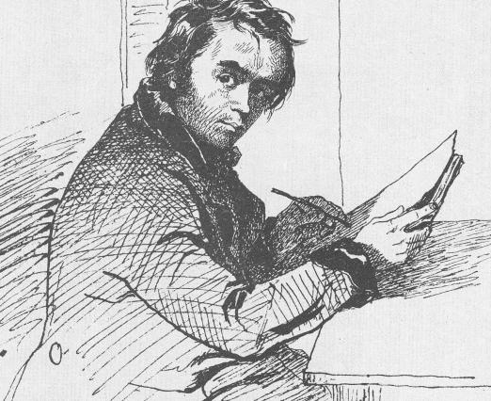
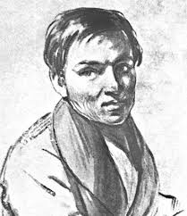
Сошенко і Шевченко познайомилися в Петербурзі влітку 1836 р. Уродженець містечка Богуслав на Київщині, Іван Максимович був старший за свого земляка на шість років
і на момент знайомства навчався як вільний слухач у Петербурзькій академії мистецтв.

Slide 12
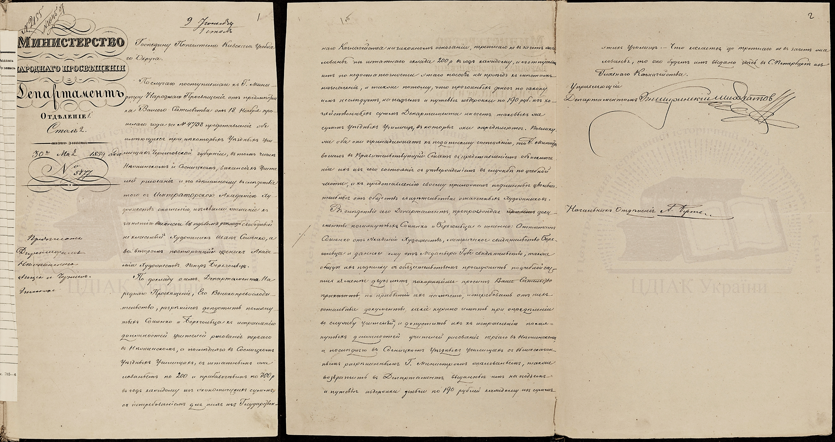
Отримавши атестат вільного художника, Сошенко переїхав до Ніжина, де почав працювати вчителем малювання в місцевому повітовому училищі

Slide 13
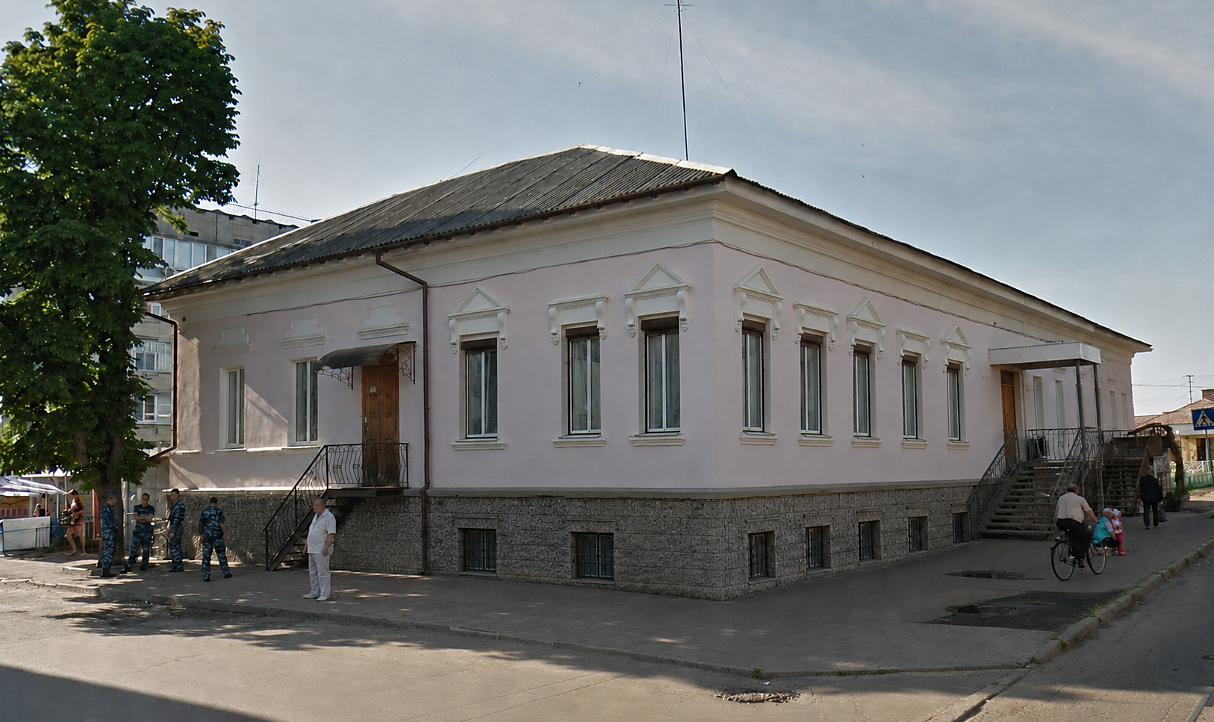

Slide 14
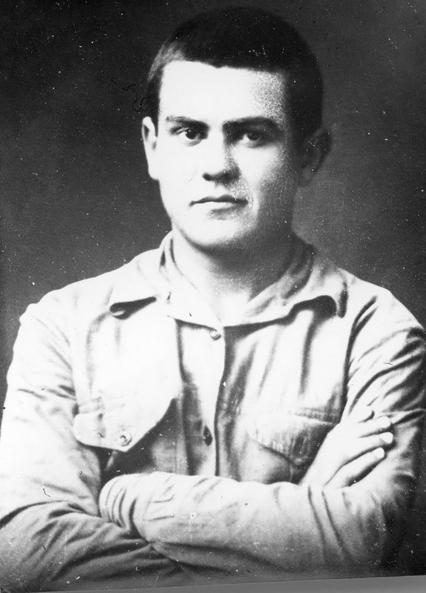
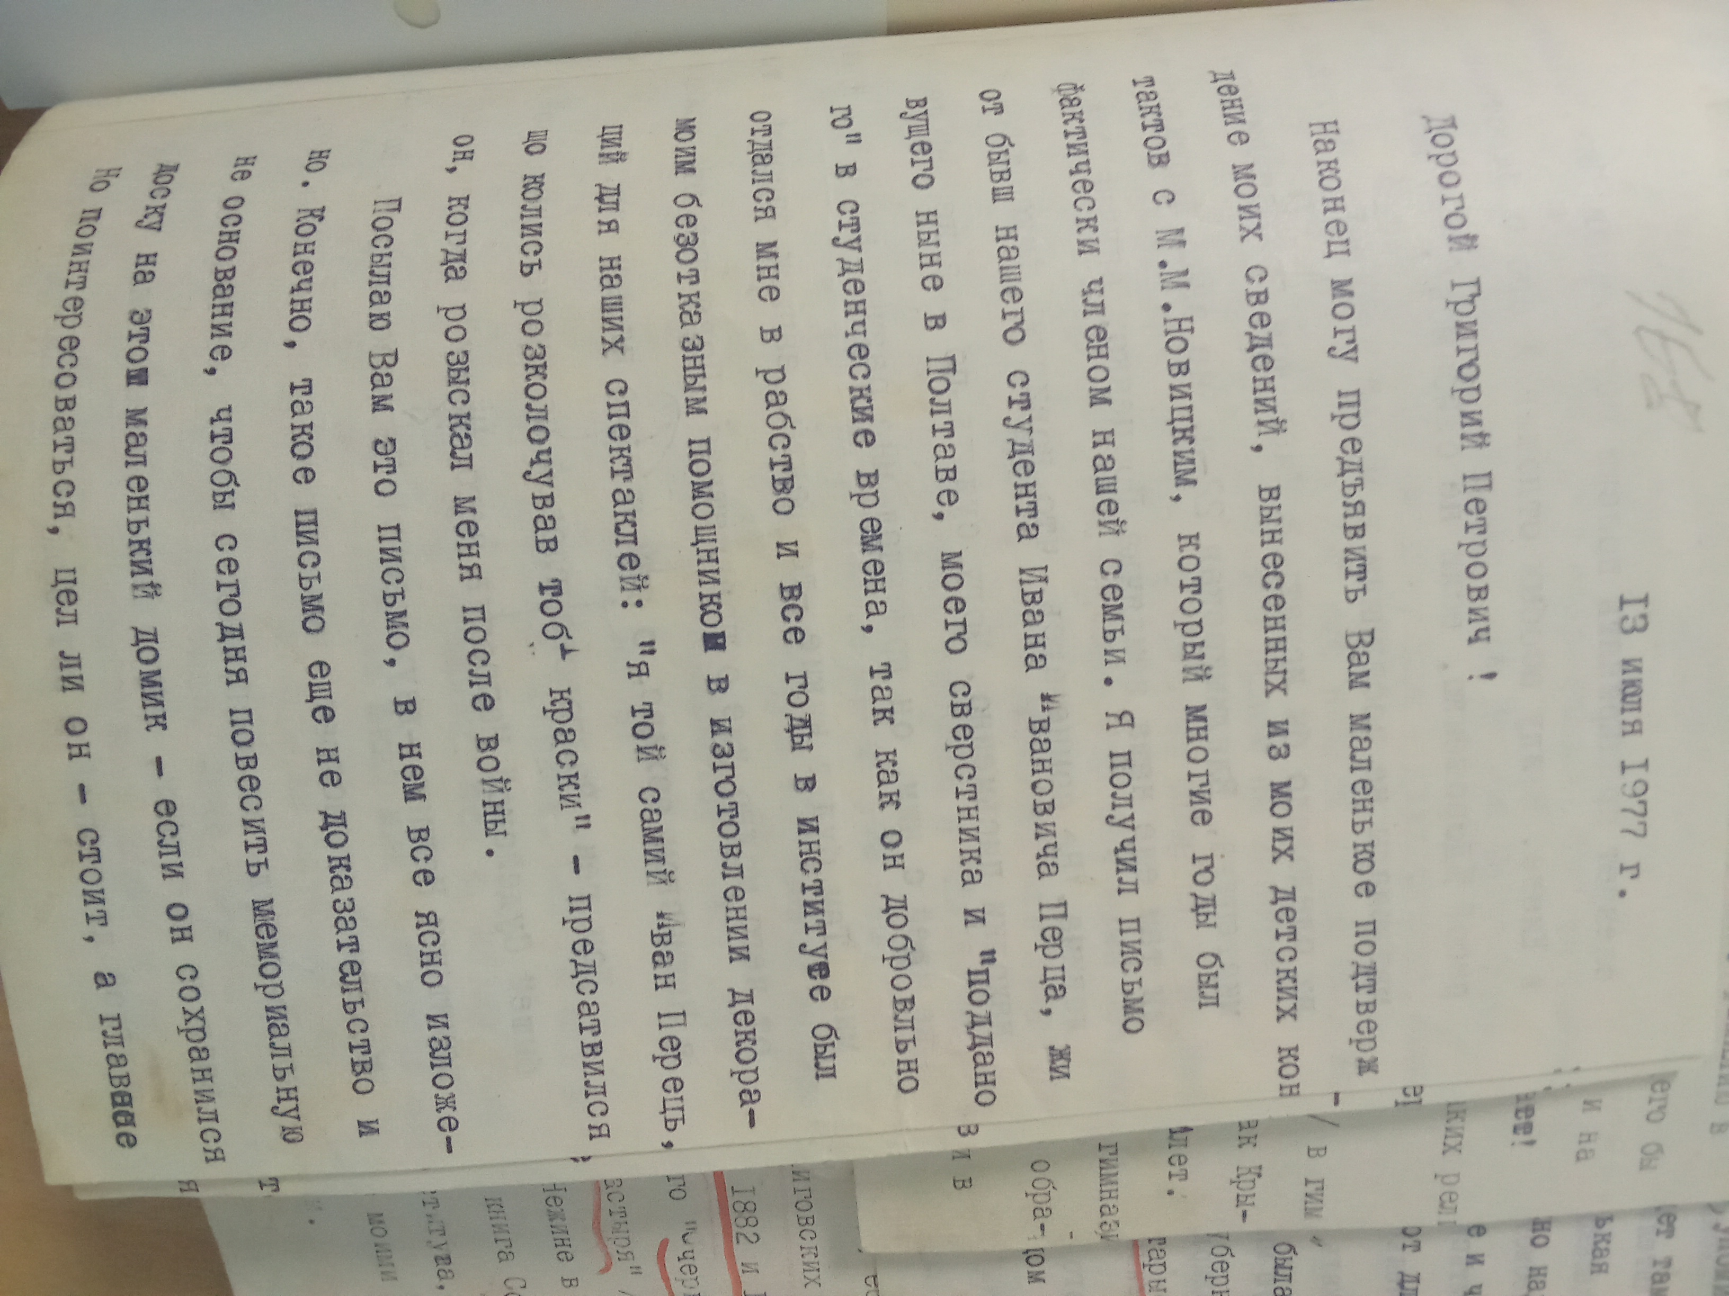
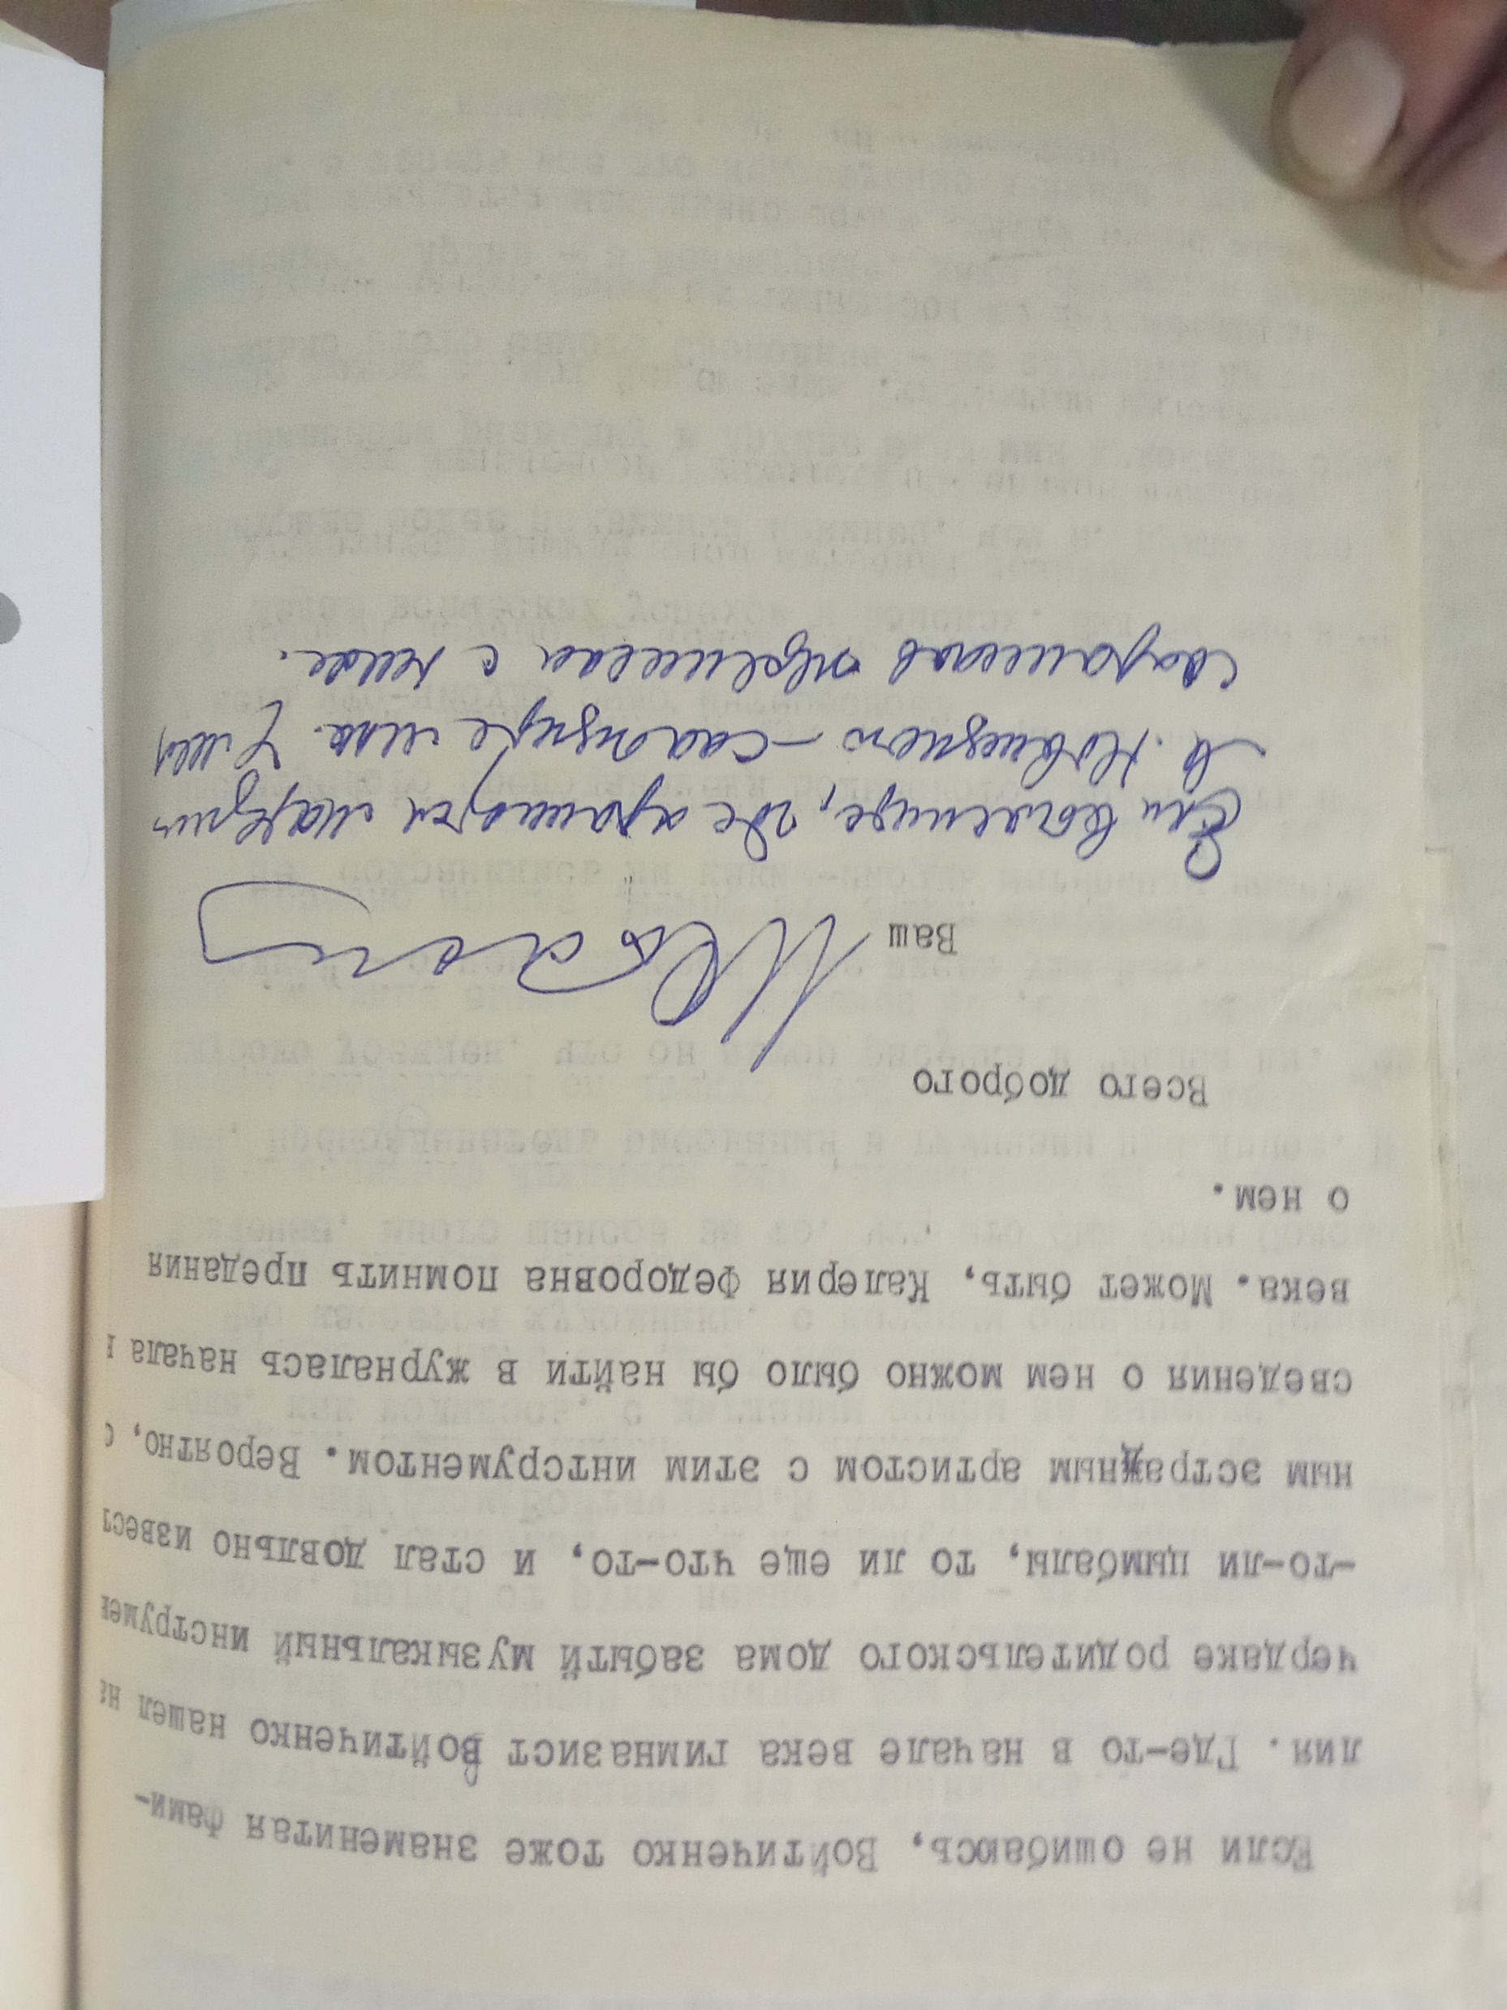
У листі від 13 липня 1977 р. І.Спаський писав: «Дорогий Григорію Петровичу! Нарешті зможу надати Вам невелике підтвердження моїм відомостям, які я отримав ще під час дитячого спілкування з М. М. Новицьким, що протягом багатьох років був фактично членом нашої родини. Я отримав листа від колишнього студента Івана Івановича Перця, мого однолітка, який нині мешкає в Полтаві… Усі роки навчання в інституті він був моїм незмінним помічником у виготовленні декорацій для наших вистав. Надсилаю Вам цього листа. У ньому все чітко викладено. Звісно, такий лист — ще не доказ і не підстава для того, щоб сьогодні встановлювати меморіальну дошку на цьому невеликому будинку, якщо він зберігся. Проте варто з’ясувати, чи існує він і нині. А головне — необхідно розпочати пошук матеріалів Михайла Новицького у Києві»
Іван Георгійович Спаський
(1904-1990)

Slide 15
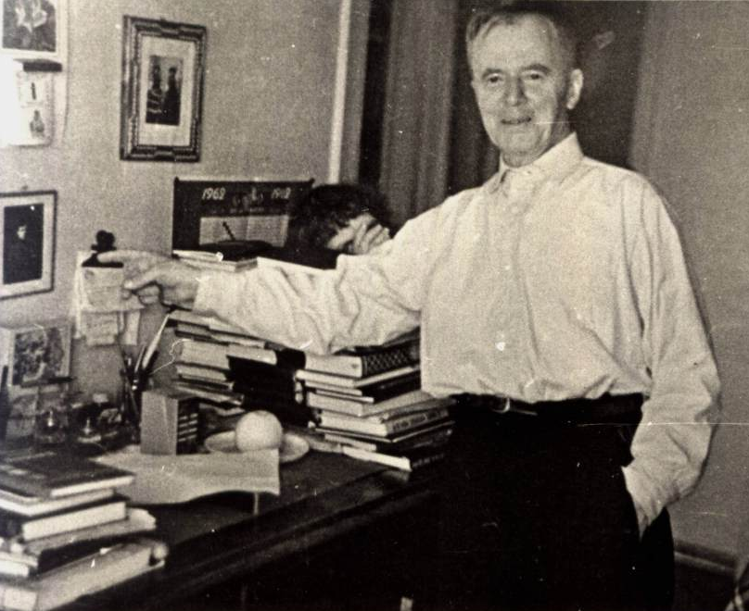
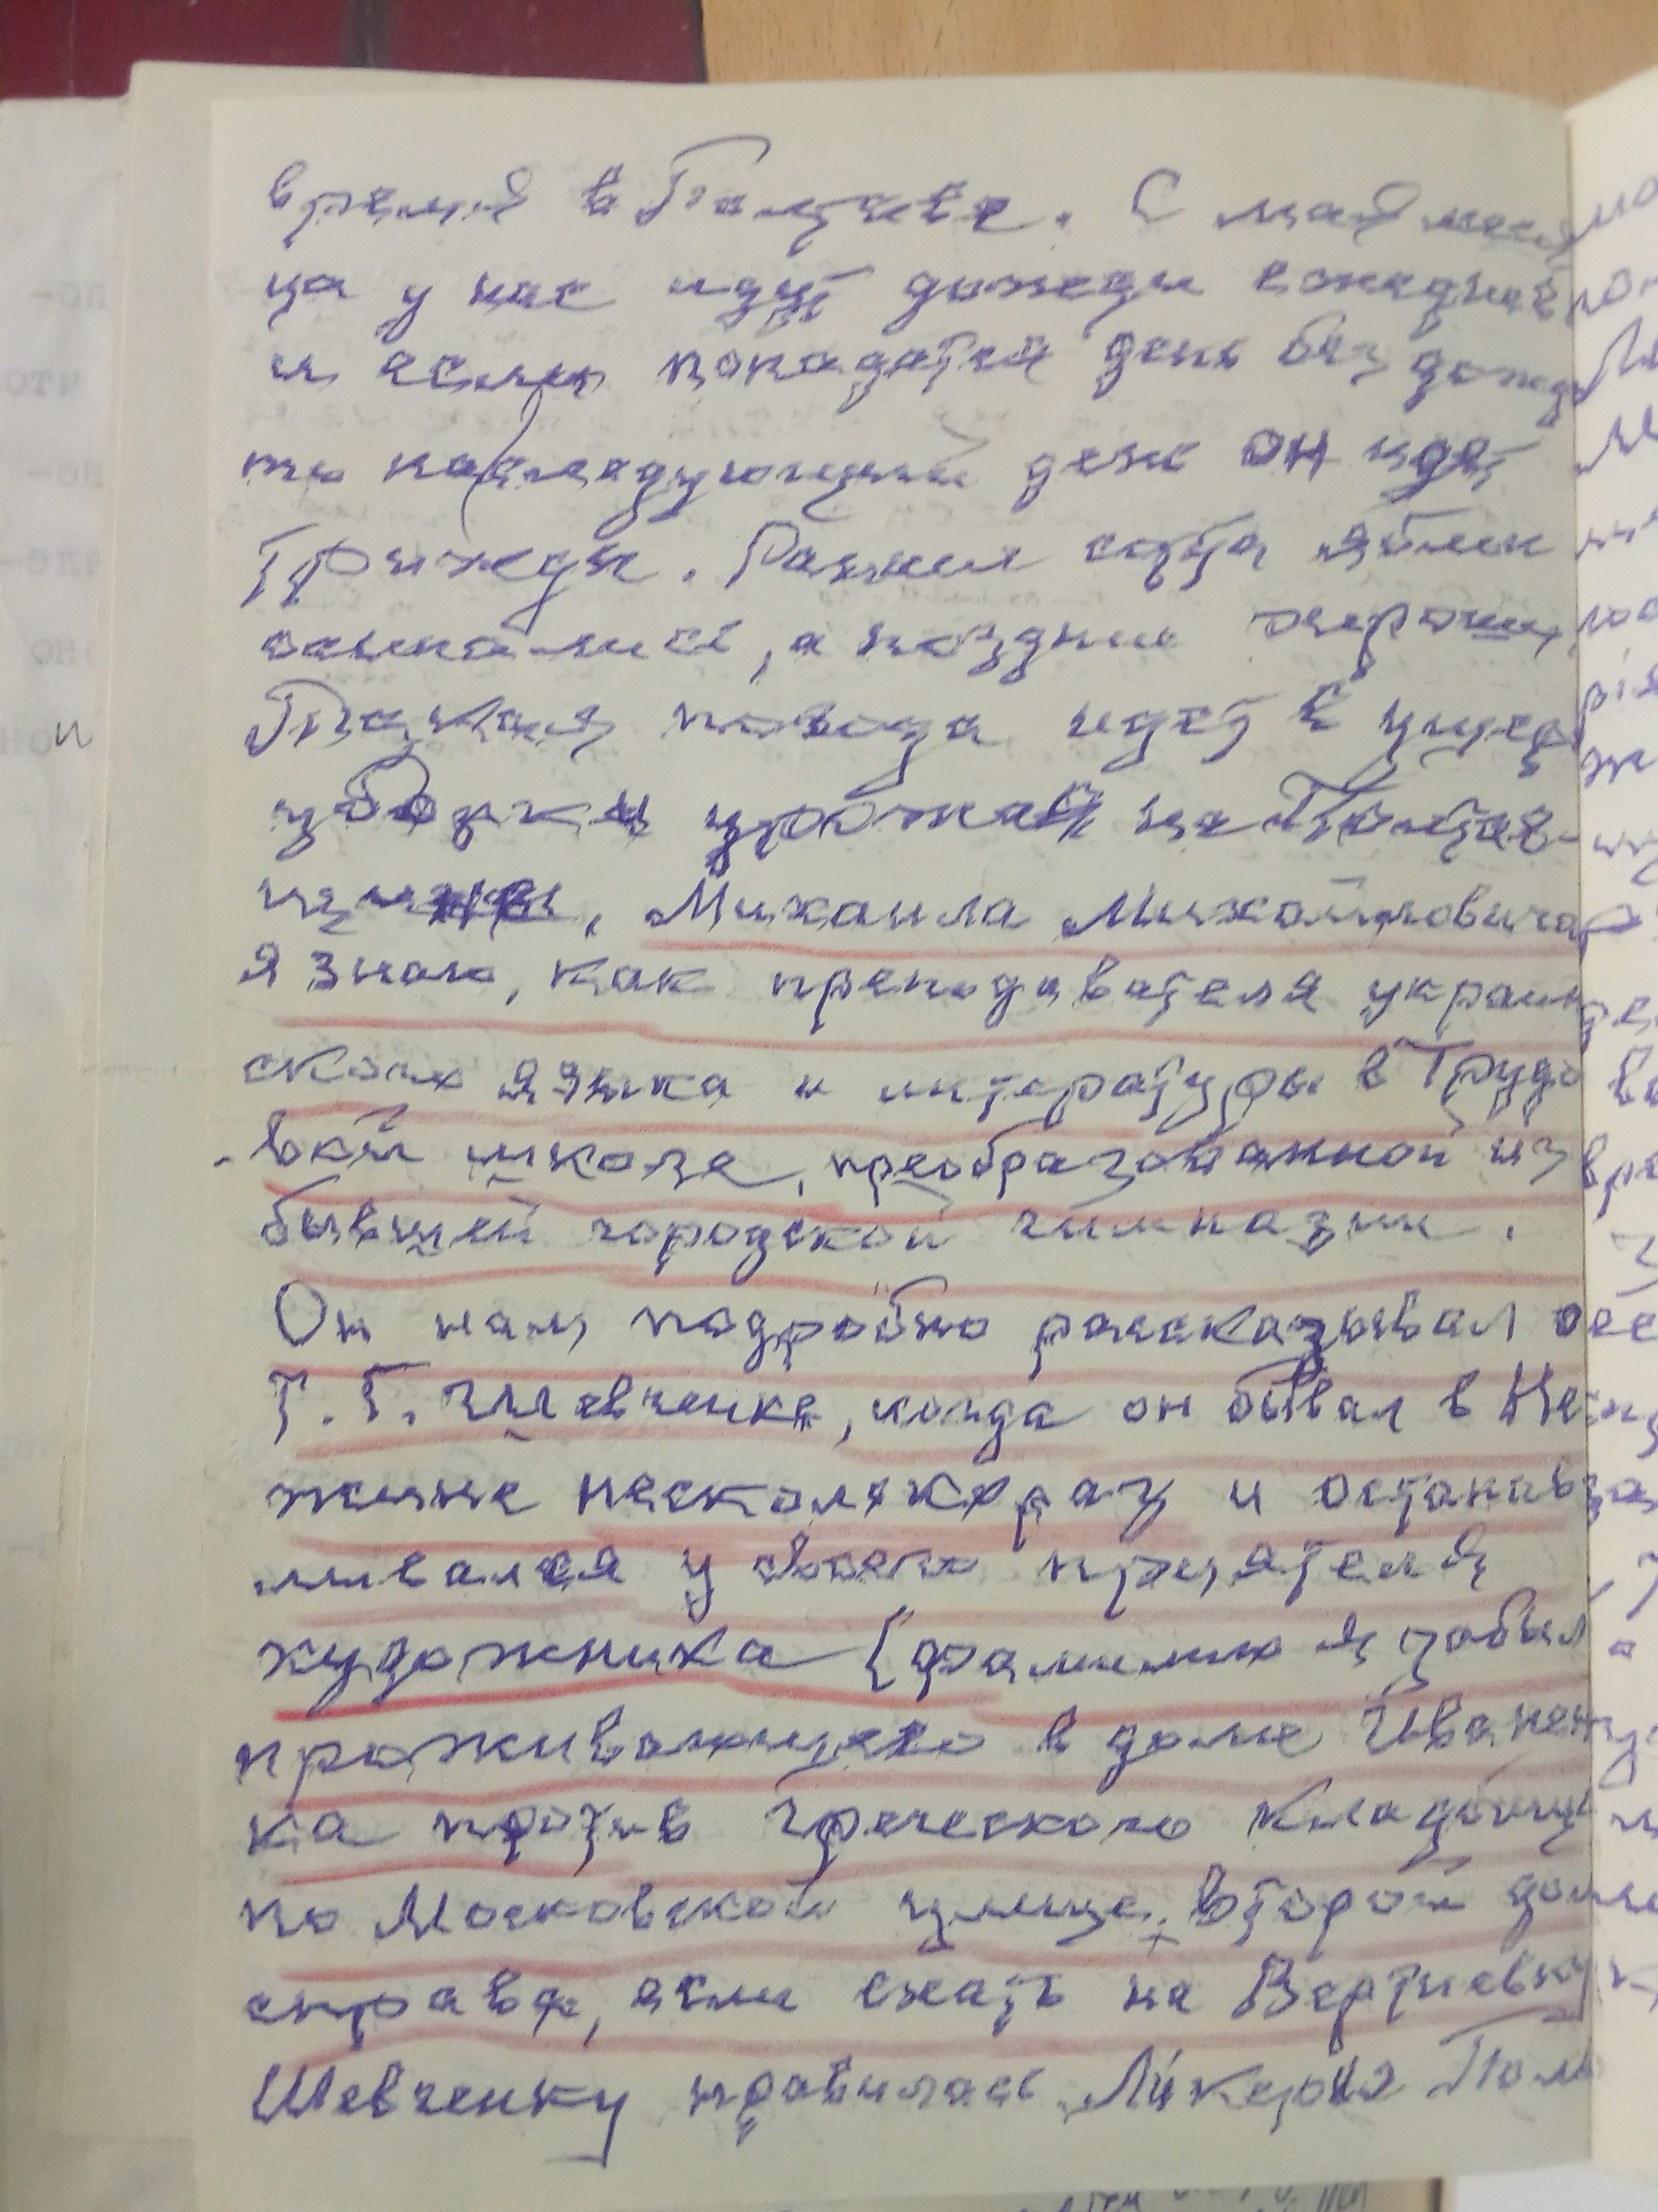
З листа І. І. Перця до І. Г. Спаського від 7 липня 1977 р: «Михайла Михайловича [Новицького] я знаю як викладача української мови та літератури в трудовій школі, реорганізованій із колишньої міської гімназії. Він детально розповідав нам про Т. Г. Шевченка, коли той кілька разів бував у Ніжині й зупинявся у свого приятеля-художника (прізвище якого я забув), що мешкав у будинку Іваненка навпроти грецького кладовища на Московській вулиці — другий будинок праворуч, якщо їхати на Вертіївку»
Михайло Миайлович Новицький (1892-1964)

Slide 16
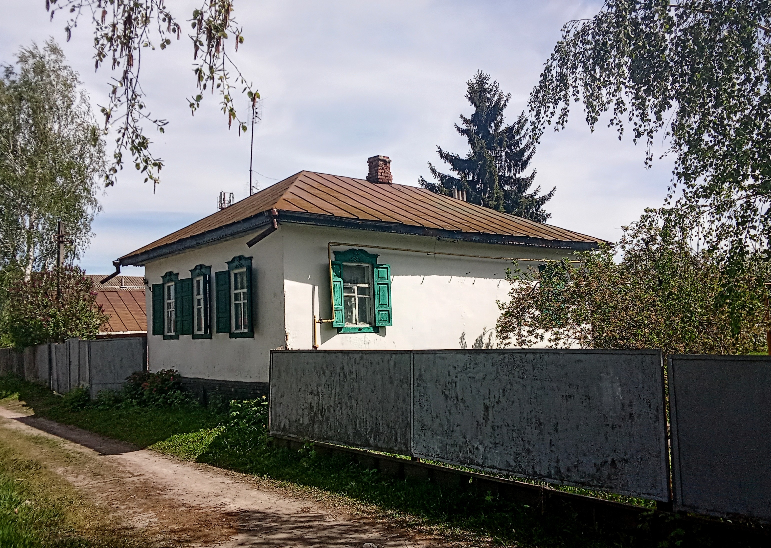
«В городе Нежине квартировал армейский пехотный полк NN. В этот полк был переведен мой приятель и поселился в белой хатке с садиком и цветничком, как раз против греческого кладбища.
В первый же день он заметил в цветнике такой цветок, что у него и слюнки потекли. Этот очаровательный цветок была красавица на самой заре жизни и одно-единственное добро беднейшего вдового старика мещанина Макухи…»
Тарас Шевченко, «Близнецы», 1855 р.

Slide 17
